Slide 1
A Policy Engine for Container Orchestration

Slide 2
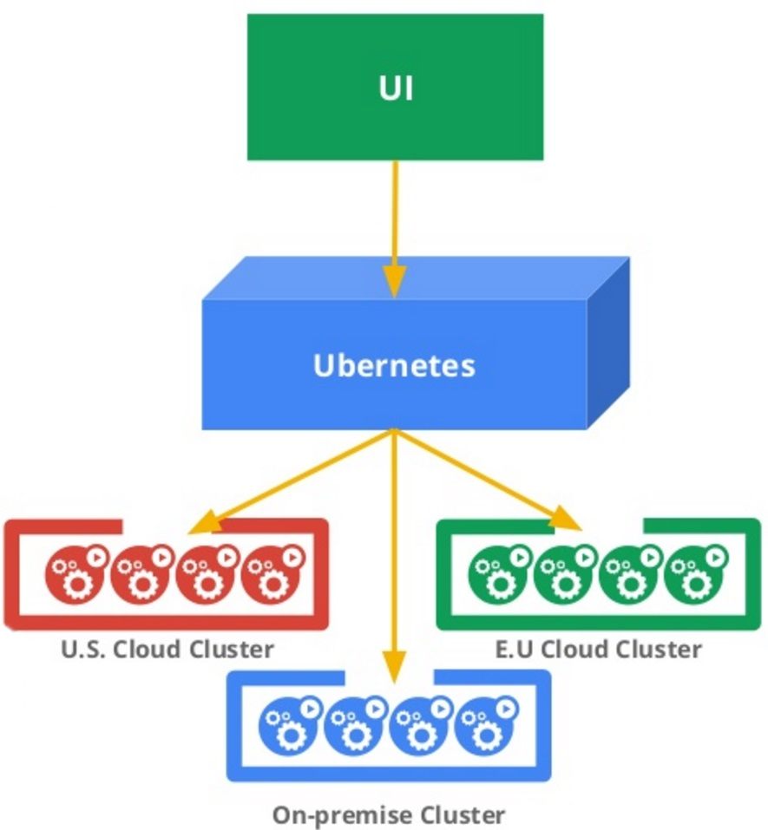
Motivation

Slide 3
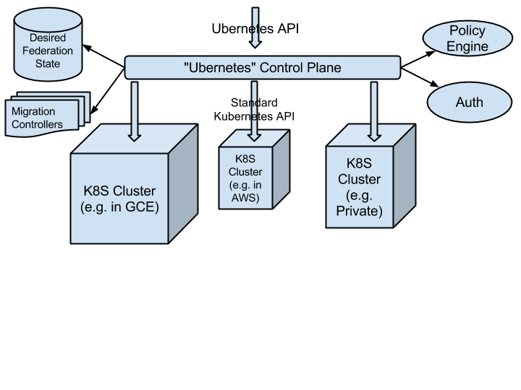
Motivation

Slide 4
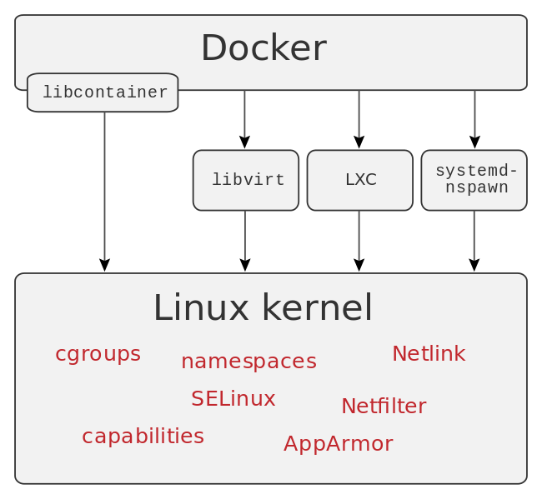

Motivation

Slide 5
Problemstellung

Slide 6
Juristische Recherche
Bundesdatenschutzgesetz
  Bekanntestes und vertrauteres Gesetz für Deutsche

Slide 7
Juristische Recherche
Bundesdatenschutzgesetz
  Bekanntestes und vertrauteres Gesetz für Deutsche
EU Datenschutzgrundverordnung
  Trat im Frühjahr 2016 in Kraft
  Verbindlich ab 2018
  Verbindlich für die Daten aller EU-BürgerInnen unabhängig vom Serverstandort

Slide 8
Ontologie
Entwurf der Ontologie mit Protege
Einige Entitäten bereits definiert

Slide 9
Ontologie
Entwurf der Ontologie mit Protege
Einige Entitäten bereits definiert
→ Weitere Arbeit von JuristInnen nötig

Slide 10
Demo

